Slide 1
Dampak restorasi mangrove untuk populasi ikan dan keanakeragaman di Sulawesi Selatan
Sophie Wulfing
Notes:
Greetings
PICKNAME

Slide 2
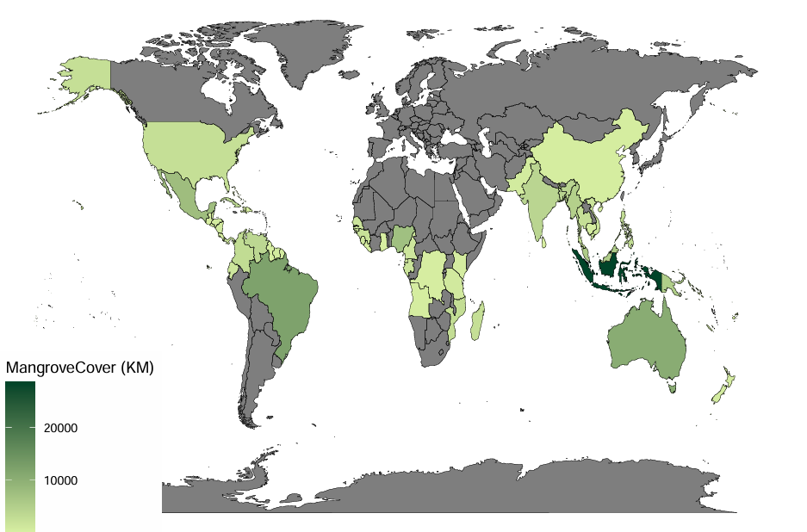
Hutan Bakau di Indonesia
Notes:
Indonesia memiliki luas hutan mangrove tertinggi di dunia

Slide 3
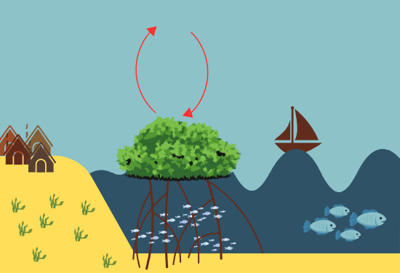
Manfaat Hutan bakau untuk manusia
Membersikan udara
Melindungi kita dari badai dan banjir
Melendungi tanah karena mencegah abrasi ombak
Meningkatkan keanakeragam
Notes:
Melindungi kita dara badai dan banjir
Melendungi tanah karena mencegah abrasi ombak
Membersikan udara
Kalau hutan bakau sehat, lebih banyak mahluk hidup bisa tinggal di situ. Dikenal seperti keanekaragaman

Slide 4
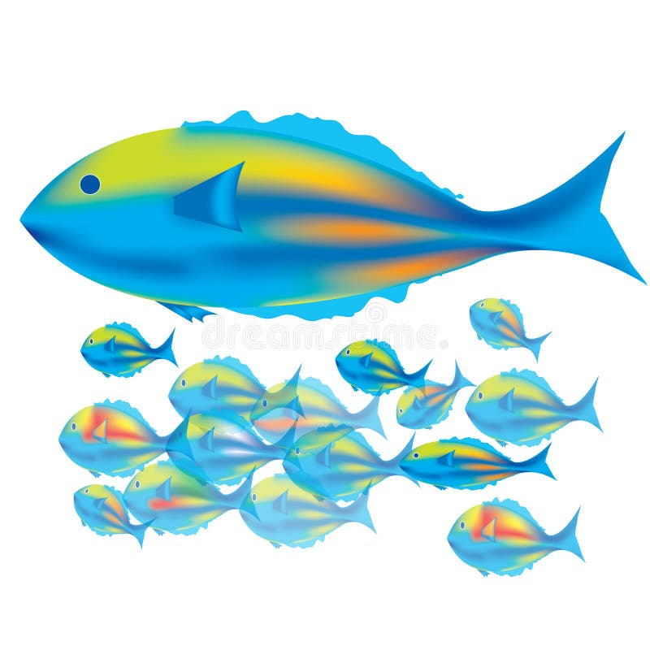
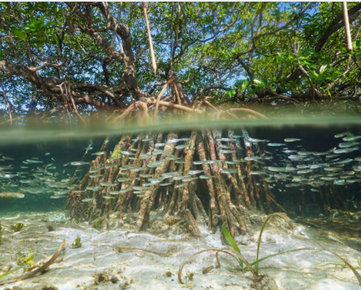

Manfaat Hutan bakau untuk ikan
Tempat berkembang biak
Tempat bersembunyi dari predator dan badai
Sumber makanan
Notes:
Ada manfaat tidak langsung untuk kita juga
Tempat berkembang biak
Bisa bersembunyi dari predator
Kasih makakan – banyak algae dan daun daun dari hutan bakau
Ikan juga butuh dilindungi dari badai. Di dalam hutan lebih santai

Slide 5
Pertanyaan Riset
How does mangroves help fish populations and biodiversity on pulau Tanakeke?
Does replanted mangroves also help fish populations
TRANSLATE:
Bagaimana hutan bakau memanfaat poblasi ikan dan keanakeragaman di pulau Tanakeke
Apakah hutan bakau yang ditanam kembali membantu ikan juga?

Slide 6
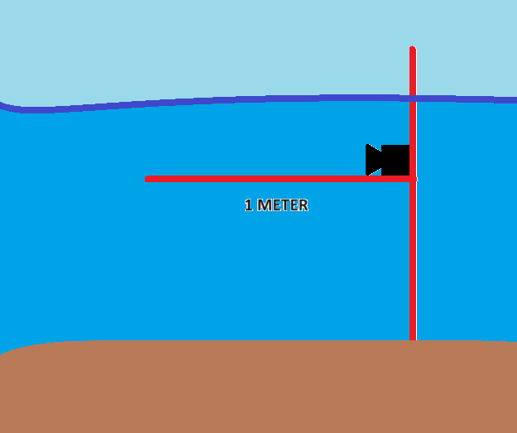
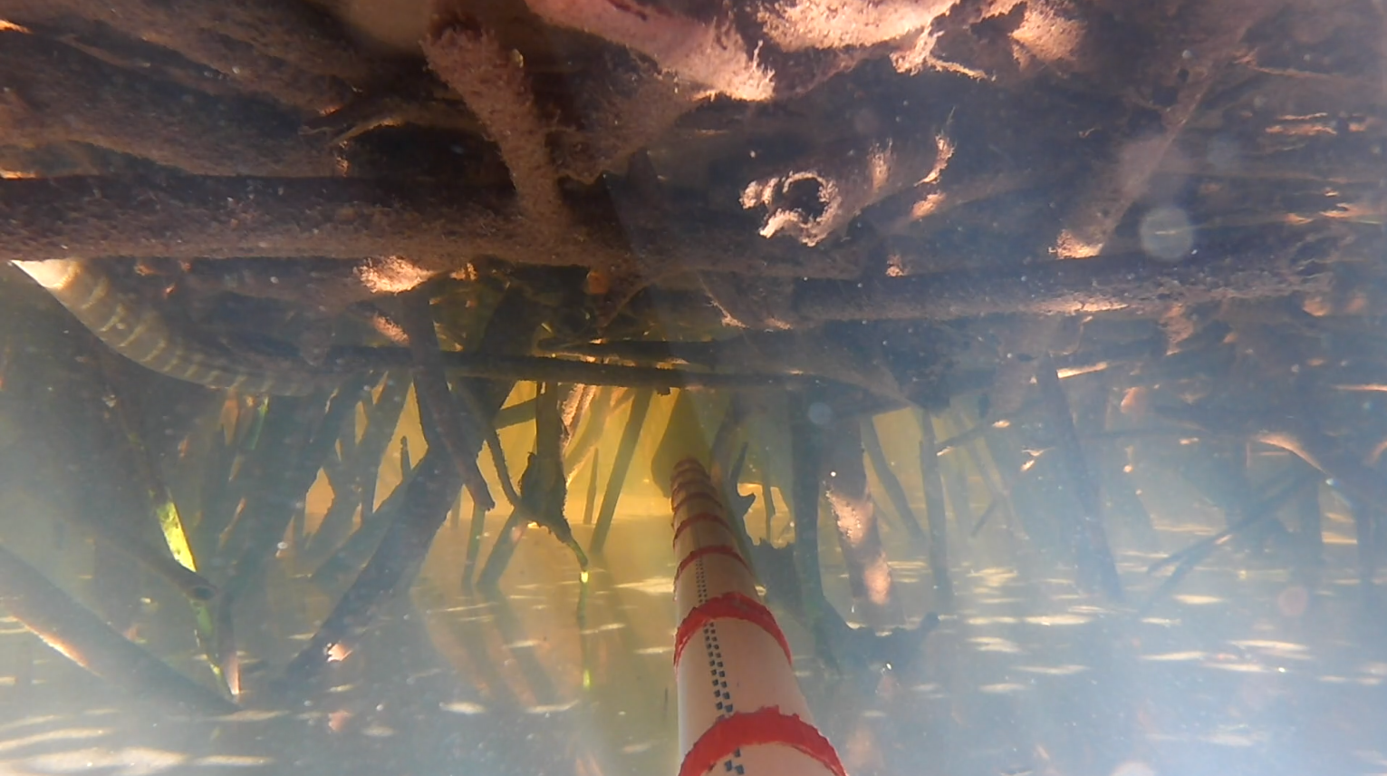
Metode Riset
Notes:
Kami pakai kamera gopro di dalam air.
Kamera dipasang selama satu jam. Setelah kameranya diambil kami menghitung berapa ikan dan mengidentifikasi spesies ikan
Kamu membandingkan jumlah dan jumlah spesies ikan di tempat hutan bakau sama tempat yang hutan bakau dihancur sama lokasi yang kalian pernah menenam kembali huntannya

Slide 7
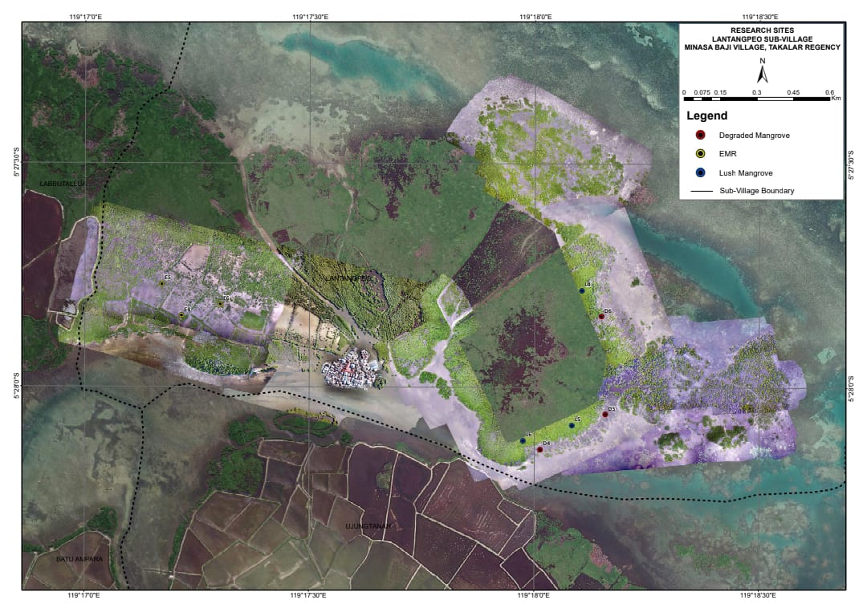
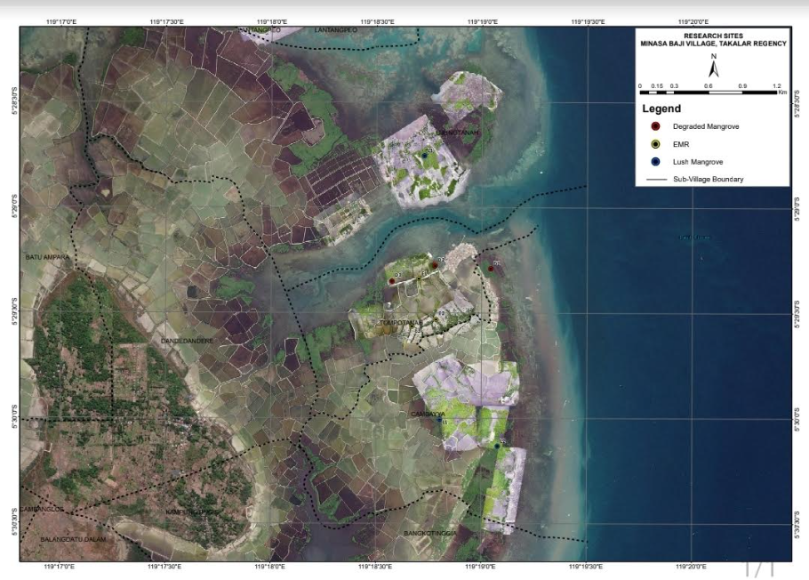
Lokasi
Latangpeo
Tompotana
EMR
HUTAN ALAMI
DIHANCUR

Slide 8
Hasil Riset
Kami mengumpul data setiap bulan dari bulan februari sampai sekarang
jumlah 8 bulan
18 jam video per bulan
Sejauh ini, kami menemukkan
Lebih dari 26 genis ikan
2 genis ular
Lebih dari 3 genis kepiting

Slide 9
Spesies apa saja ditemukan?
Make slides with species and names (local/English/scientific)
TOTAL NUMBER IKAN FOUND IN EACH SPOT

Slide 10
Jumlah ikan
Graphs – make bar graphs

Slide 11


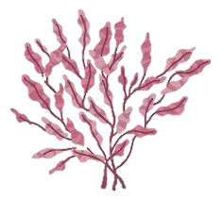
Kenapa ikan kecil penting untuk kita?
Produsen Utama
Notes:
Jaringan makanan
Produsen Utama - Tumbuhan dan algae yang tumbuh di mangrove. Mereka dapat energi dari mata hari
konsumen Utama - Hewn yang makan produsen Utama - ikan kecil yang ditemukkan di mangrove. Herbivora
konsumen sekunder - Karnivora. Ikan yang makan ikan kecil
Tersier - Kita. Kita menangkap ikan lebih besar daripada yang ada di hutan bakau tetapi ikannya butuh ikan dari hutan bakau untuk bertahan hidup.

Slide 12

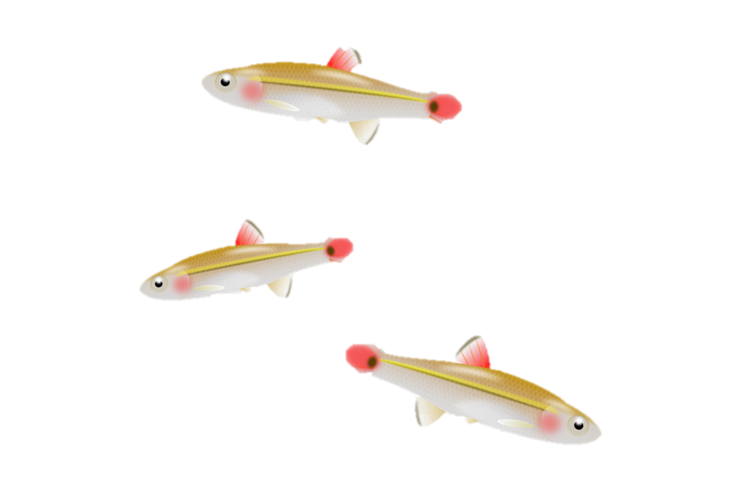


Kenapa ikan kecil penting untuk kita?
Konsumen Utama
Notes:
Jaringan makanan
Produsen Utama - Tumbuhan dan algae yang tumbuh di mangrove. Mereka dapat energi dari mata hari
konsumen Utama - Hewn yang makan produsen Utama - ikan kecil yang ditemukkan di mangrove. Herbivora
konsumen sekunder - Karnivora. Ikan yang makan ikan kecil
Tersier - Kita. Kita menangkap ikan lebih besar daripada yang ada di hutan bakau tetapi ikannya butuh ikan dari hutan bakau untuk bertahan hidup.

Slide 13


Kenapa ikan kecil penting untuk kita?
Konsumen Sekunder
Notes:
Jaringan makanan
Produsen Utama - Tumbuhan dan algae yang tumbuh di mangrove. Mereka dapat energi dari mata hari
konsumen Utama - Hewn yang makan produsen Utama - ikan kecil yang ditemukkan di mangrove. Herbivora
konsumen sekunder - Karnivora. Ikan yang makan ikan kecil
Tersier - Kita. Kita menangkap ikan lebih besar daripada yang ada di hutan bakau tetapi ikannya butuh ikan dari hutan bakau untuk bertahan hidup.

Slide 14

Kenapa ikan kecil penting untuk kita?
Konsumen Tersier
Notes:
Jaringan makanan
Produsen Utama - Tumbuhan dan algae yang tumbuh di mangrove. Mereka dapat energi dari mata hari
konsumen Utama - Hewn yang makan produsen Utama - ikan kecil yang ditemukkan di mangrove. Herbivora
konsumen sekunder - Karnivora. Ikan yang makan ikan kecil
Tersier - Kita. Kita menangkap ikan lebih besar daripada yang ada di hutan bakau tetapi ikannya butuh ikan dari hutan bakau untuk bertahan hidup.

Slide 15
Kenapa ikan kecil penting untuk kita?
Notes:
Jaringan makanan sangat rumit. Kalau ada satu bagain yang hilang, semua yang lain bisa turun atau dihancur

Slide 16
Kenapa ikan kecil penting untuk kita?
Notes:
Jaringan makanan sangat rumit. Kalau ada satu bagain yang hilang, semua yang lain bisa turun atau dihancur

Slide 17
Kenapa ikan kecil penting untuk kita?
Notes:
Jaringan makanan sangat rumit. Kalau ada satu bagain yang hilang, semua yang lain bisa turun atau dihancur

Slide 18
Kenapa ikan kecil penting untuk kita?
Notes:
Jaringan makanan sangat rumit. Kalau ada satu bagain yang hilang, semua yang lain bisa turun atau dihancur

Slide 19
Kenapa ikan kecil penting untuk kita?
Notes:
Jaringan makanan sangat rumit. Kalau ada satu bagain yang hilang, semua yang lain bisa turun atau dihancur

Slide 20
Summary Slide

Slide 21
Selian riset

Slide 22


Slide 23
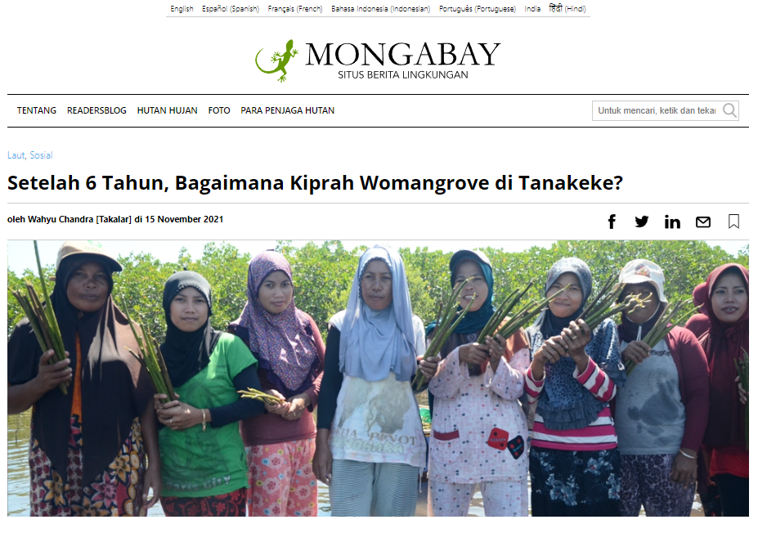
Notes:
Aug 2022 maybe exactly two years ago
Didn’t know where I was going to be
Read this article, was interested in the upaya
Found blue forests, asked
Inspired me to come to IN, learn Indonesian, study mangroves, and come here
Your efforts make a difference. In fish’s lives, in your childrens lives, in my life

Slide 24
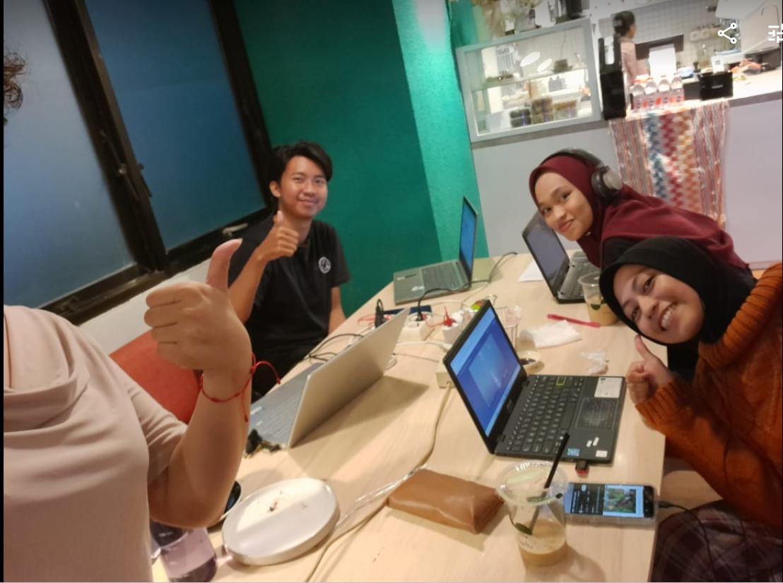
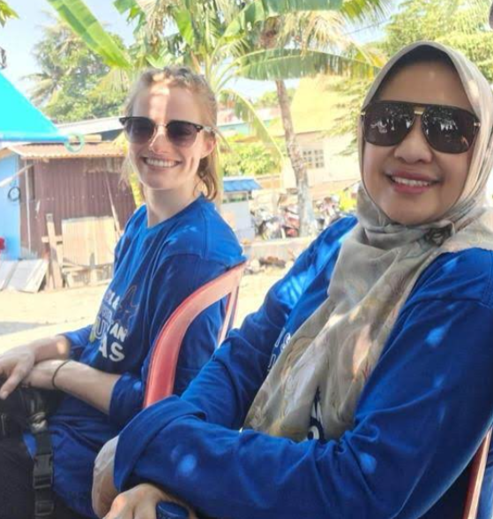
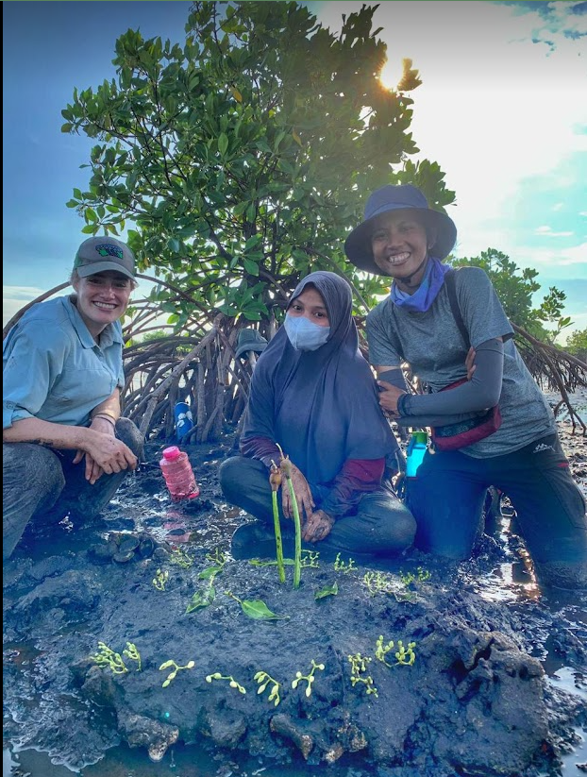
Collaboration activities/ Big picture goals
Monitoring
UNHAS Students
Learning R
Use data for theses
Possible engagement project
Present to Tanakeke
Publishing goals – PLOSONE or PeerJ
Help YHB show the benefits of their work to potential funders
Notes:
Prof Rohani – logistical advice and found students for me

Slide 25
Check out Blue Forests!!!
https://blue-forests.org/id/
Instagram: @blueforests

